Slide 1
MEMBACA (CEPAT)
Tirto Suwondo
Balai bahasa provinsi diy
https://www.kajiansastra.com
https://independent.academia.edu/TirtoSuwondo
https://z-lib.org

Slide 2
PENGERTIAN MEMBACA

Slide 3
TUJUAN DAN MANFAAT MEMBACA
Menambah wawasan dan pengetahuan
Membuka jalan pikiran
Membuat otak lebih sehat
Menambah kosa kata
Meningkatkan kemampuan menulis
Meningkatkan kemampuan Public Speaking
Mengurangi stres
Belajar dari pengalaman orang lain
Membuat kita lebih fokus lagi
Membuat kita lebih bersemangat
....

Slide 4
MEMBACA MEMBACA MEMBACA
Menguasai informasi
Menguasai pengetahuan
Menguasai dunia
MEMBACA
MEMBACA
MEMBACA

Slide 5
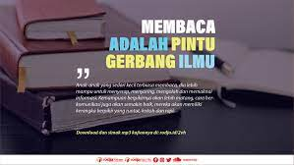
MEMBACA MEMBACA MEMBACA

Slide 6
CARA MEMBACA YANG BENAR
Niat yang kuat
Kenali tujuan membaca
Tandai kata/kalimat yang dianggap penting
Buat ringkasan
Jarak baca yang pas
Kenali selera

Slide 7
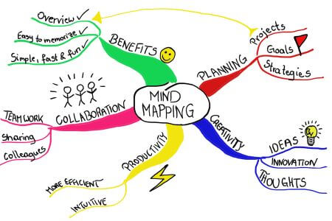

Slide 8
JENIS-JENIS MEMBACA
Membaca Cepat
Membaca Intensif (detail)
Membaca Ekstensif (yang pokok-pokok saja).
Membaca Sekilas (skimming) (hanya untuk menemukan informasi yang diperlukan).
Membaca Memindai (scanning) (mencari yang penting, yang pokok saja).

Slide 9
TINGGALKAN MITOS INI
Membaca cepat tidak mungkin
Membaca cepat mengurangi kenikmatan membaca
Membaca cepat hanya untuk orang pintar
Membaca cepat itu kebohongan

Slide 10
MEMBACA CEPAT
CEPAT
TEPAT
EFEKTIF

Slide 11
MANFAAT MEMBACA CEPAT
Memilah informasi penting dan tidak
Menguasai informasi dengan cepat
Meningkatkan pemahaman

Slide 14
HAMBATAN DALAM MEMBACA CEPAT
Sulit berkonsentrasi
Rendahnya motivasi
Khawatir tidak memahami materi yang dibaca
Kebiasaan buruk dalam membaca

Slide 15
KEBIASAAN BURUK DALAM MEMBACA
Vokalisasi
Subvokalisasi
Gerakan bibir
Gerakan kepala
Regresi

Slide 16
TEKNIK DASAR MEMBACA CEPAT
Mengenali kata dengan cepat

Slide 17
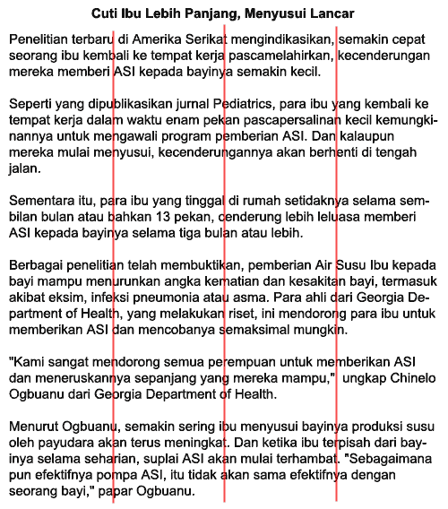
TEKNIK DASAR MEMBACA CEPAT
Membaca kelompok kata

Slide 18
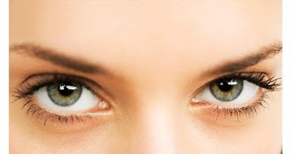
TEKNIK DASAR MEMBACA CEPAT
Melatih irama pergerakan mata

Slide 19
PROSES MEMBACA TERSTRUKTUR
S
Q
R
R
R
Survey
Question
Read
Recite
Review
SQ3R

Slide 20
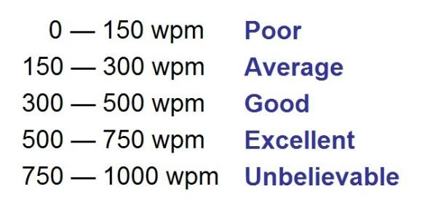
KATEGORI KECEPATAN MEMBACA

Slide 21
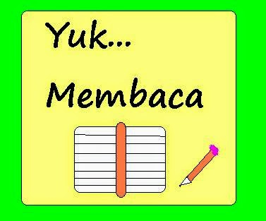
SELAMAT BERLATIH MEMBACA CEPAT
Terima kasih
Matur suwun
Thanks

